Slide 1

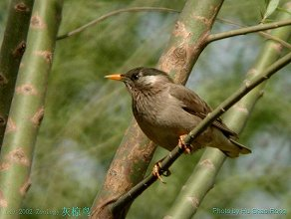
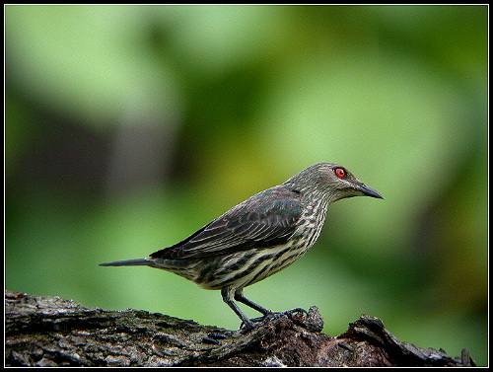
灰椋鸟
南新大高新实小
余德琴

Slide 2
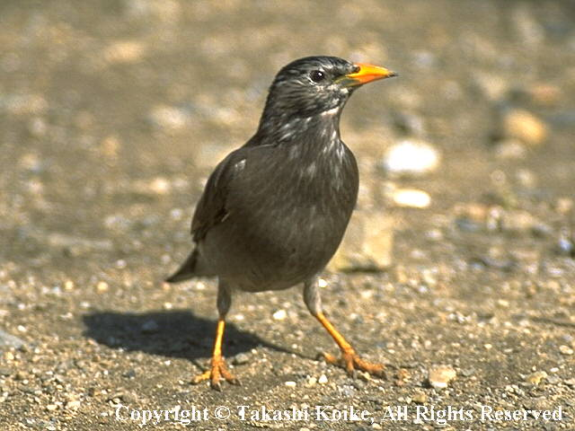

Slide 3
灰椋鸟尖尖的嘴，灰灰的背，远远望去黑乎乎的,
有什么好看的呢?

Slide 4
一开始还是一小群一小群地飞过来，盘旋着，陆续投入刺槐林。没有几分钟，“大部队”便排空而至，老远就听到它们的叫声。它有大都是整群整群地列队飞行。有的排成数百米长的长队，有的围成一个巨大的椭圆形，一批一批，浩浩荡荡地从我们头顶飞过。先回来的鸟在林内不停地鸣叫，好像互相倾诉着一天的见闻和收获，又像在呼唤未归的同伴和儿女；后到的鸟与林中的鸟互相应和，边飞边鸣，很快找到自己栖息的处所，与熟悉的伙伴汇合。

Slide 5
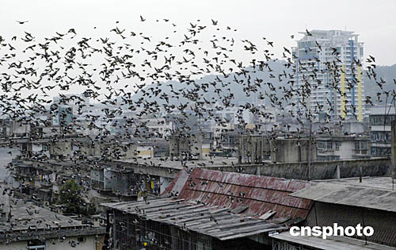
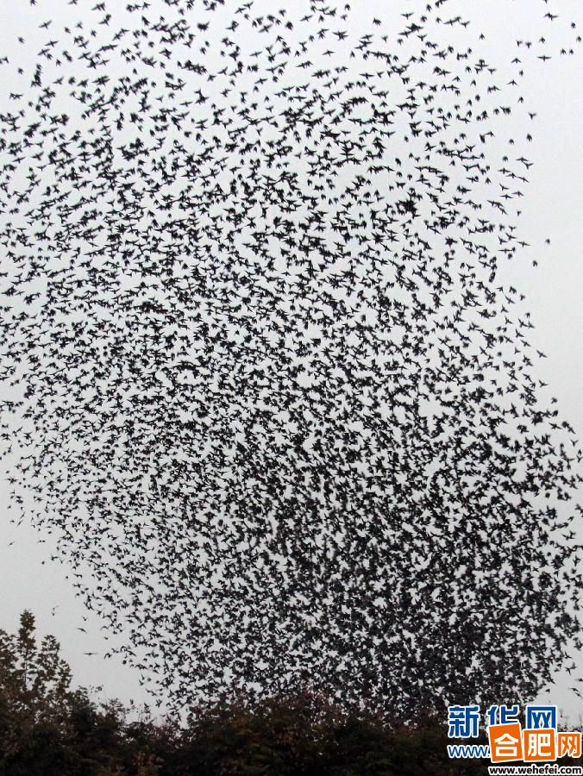
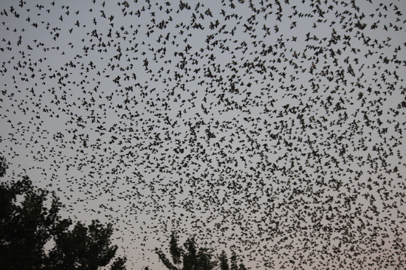
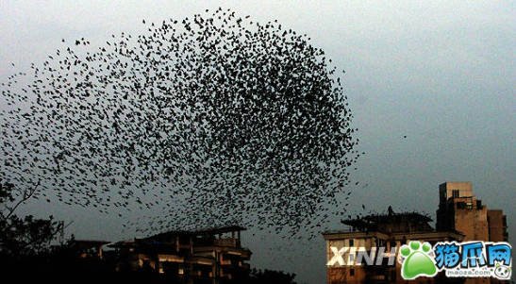
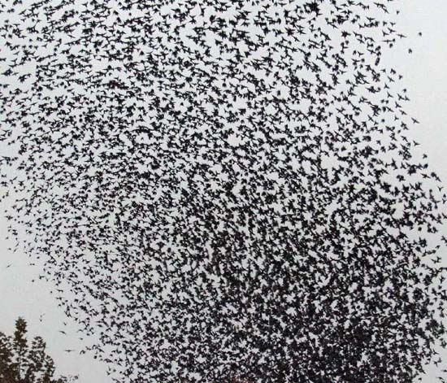
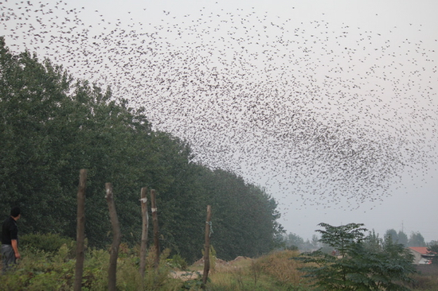


Slide 6
排空而至：
排山倒海
排本是推开的意思。本课指许多鸟儿从空中迅速飞落下来，很有气势。

Slide 7
一开始还是一小群一小群地飞过来，盘旋着，陆续投入刺槐林。没有几分钟，“大部队”便排空而至，老远就听到它们的叫声。它们大都是整群整群地列队飞行。有的排成数百米长的长队，有的围成一个巨大的椭圆形，一批一批，浩浩荡荡地从我们头顶飞过。

Slide 8
先回来的鸟在林内不停地鸣叫，好像互相倾诉着 一天的见闻和收获，又像在呼唤未归的同伴和儿女；后到的鸟与林中的鸟互相应和，边飞边鸣，很快找到自己栖息的处所，与熟悉的伙伴汇合。

Slide 9
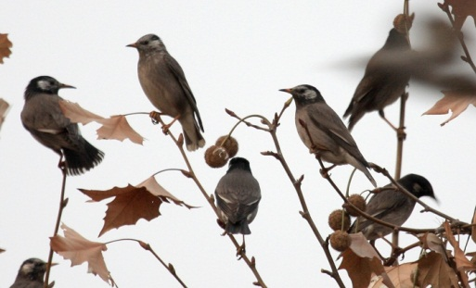


Slide 10
一开始还是一小群一小群地飞过来，盘旋着，陆续投入刺槐林。没有几分钟，“大部队”便排空而至，老远就听到它们的叫声。它们大都是整群整群地列队飞行。有的排成数百米长的长队，有的围成一个巨大的椭圆形，一批一批，浩浩荡荡地从我们头顶飞过。先回来的鸟在林内不停地鸣叫，好像互相倾诉着一天的见闻和收获，又像在呼唤未归的同伴和儿女；后到的鸟与林中的鸟互相应和，边飞边鸣，很快找到自己栖息的处所，与熟悉的伙伴汇合。

Slide 11
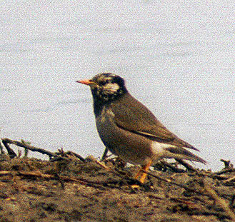
一开始……没几分钟……
先到的……后到的……

Slide 12
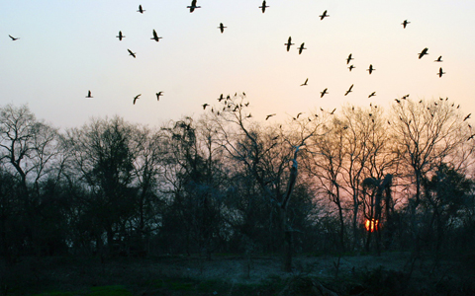

Slide 13
天上的鸟越来越少了，可是整个林子里的灰椋鸟还是不愿过早地安眠。看，这几只刚刚落在枝头上，那几只又扑棱棱地飞起。它们的羽毛全变成金红色的了，多么像穿上盛装的少女在翩翩起舞哇！

Slide 14
看，这几只刚刚落在枝头上，那几只又马上扑棱棱地飞起。它们的羽毛全变成金红色的了，多么像穿上盛装的少女在翩翩起舞哇！

Slide 15
树林内外，百鸟争鸣，呼朋引伴，叽叽啾啾，似飞瀑落入深涧，如惊涛拍打岸滩，整个刺槐林和竹林成了一个天然的俱乐部。
树林内外，百鸟争鸣，呼朋引伴，叽叽啾啾，似 ，如 ，整个刺槐林和竹林成了一个天然的俱乐部。

Slide 16
此时整个刺槐林和竹林成了一个天然的俱
乐部。那舞者是 （ ）；灯光是
（ ）；歌手是（ ）。

Slide 17
起初四周非常静寂。后来忽然起了一声鸟叫。我们把手一拍，便看见一只大鸟飞了起来。接着又看见第二只，第三只。我们继续拍掌，很快地这个树林就变得很热闹了，到处都是鸟声，到处都是鸟影。大的，小的，花的，黑的，有的站在树枝上叫，有的飞起来，有的在扑翅膀。
我注意地看着，眼睛应接不暇，看清楚了这只，又错过了那只，看见了那只，另一只飞起来了。一只百灵鸟飞了出来，被我们的拍掌声一吓，又飞进了叶丛。站在一根小枝上兴奋地唱着。那歌声真好听。

Slide 18
1、我们选好观察的位置，便在那儿等待着灰椋鸟归来。
2、 没有林场工人的辛勤劳动，没有这几年大规模的植树造林，我到哪儿去观赏这鸟儿归林的壮观场面呢？

Slide 19
鸟是人类的朋友，树林是鸟的乐园。没有林场工人的辛勤劳动，没有这几年大规模的植树造林，我到哪儿去观赏这鸟儿归林的壮观场面呢？

Slide 20
作业：
1、请自己创作一句爱护鸟类的广告语。
2、找出《鸟的天堂》这篇文章读一读。

Slide 21
